Slide 1

Algoritmos de Aproximación II
Teoría de Algoritmos

Slide 2

Algoritmos de Aproximación
Metodologías para los Algoritmos de Aproximación
Algoritmos Greedy
Pricing Method
Programación Lineal, Redondeos, Programación Entera
Programación Dinámica y Redondeos

Slide 3
Algoritmos de Aproximación
Metodologías para los Algoritmos de Aproximación
Algoritmos Greedy
Pricing Method
Programación Lineal, Redondeos, Programación Entera
Programación Dinámica y Redondeos

Slide 4
Metodología 4: Programación Dinámica y Redondeos
Ya vimos que, asumiendo P ≠ NP, todos los algoritmos NP-Completos son equivalentes a la hora de obtener una solución óptima en tiempo polinomial
No es tal caso a la hora de obtener soluciones aproximadas
Ejemplo: en el caso de Set Cover, la aproximación que vimos fue probada de estar muy cerca a la mejor posible
Ejemplo: la 2-Aproximación de Vertex Cover, si bien no fue demostrada, es la mejor que se conoce
Se siente aún así que están muy lejos a los pedidos que nos pueden llegar, como podrían ser “que el error no sea de más del 10%”
Motivación: usar Programación Dinámica para hacer aproximaciones arbitrariamente buenas

Slide 5
El Problema de la Mochila: El Problema Contraataca
El Problema de la Mochila es NP-Difícil
Tenemos una mochila con una capacidad W. Hay elementos a guardar. Cada elemento tiene un peso y un valor. Queremos maximizar el valor de lo que llevamos sin excedernos de la capacidad W.
Se agregará un parámetro de aproximación ε, medida de precisión
La solución debería entregar los elementos que no superen la capacidad W, y tenga una suma de valores como mucho a 1+ε de distancia al óptimo
El algoritmo corre polinomialmente para un valor fijo de ε, pero muestra un crecimiento exponencial a medida se disminuye ε

Slide 6
Esquema de Aproximación de Tiempo Polinomial
Polynomial Time Approximation Scheme
El nivel de Aproximación alcanzable es más potente
El algoritmo corre polinomialmente para un valor fijo de ε
El problema es que, a medida que se achica el factor ε, el tiempo de ejecución crece en medidas exponenciales
Al momento en que definimos un valor de ε que haga que la solución sea la óptima garantizada, el algoritmo deja de ser polinomial

Slide 7
El Problema de la Mochila
Nuestra solución por Programación Dinámica funciona da la solución óptima en O(nW) con una dependencia Pseudo-Polinomial sobre W
Si tanto la capacidad W y los pesos son pequeños, el algoritmo es rápido, aunque los valores sean muy grandes
Por analogía, se puede obtener un algoritmo que sea rápido si los valores son pequeños, incluso si la capacidad W y los pesos son muy grandes
Podemos aprovechar los algoritmos que son Pseudo-Polinomiales sobre los valores de los parámetros para diseñadr Esquemas de Aproximación
O(n². v∗), con v∗ = max_{i} v_{i}

Slide 8
Mochila: Solución por PD sobre los Valores
Nuestra solución original al problema de la mochila hace depender a los subproblemas sobre el valor de la capacidad disponible
Buscamos una versión que funcione bien para valores relativamente pequeños, independientemente de la capacidad de la mochila
Deberíamos condicionar los subproblemas no a la capacidad y los pesos, sino a los Valores
Guardamos en OPT(i, V) usando a lo sumo los primeros i elementos y para alcanzar (al menos) el valor de V, la capacidad más baja de W que lo logra
El tamaño de la matriz necesaria para memorizar es: O(n²v∗). Una dimensión de la matriz con los n elementos, la otra, a lo sumo n veces el valor del máximo v*

Slide 9
Mochila: Solución por PD sobre los Valores
OPT(0, 0) = 0;
Opt(0, V>0) = NaN
Opt(i>0, 0) = 0
no usar el elemento: OPT(n-1, V)
OPT(n, V) = min
es el único elemento: P_{i}
usar el elemento: P_{i} + OPT(n-1, V-V_{i})
no usar el elemento: OPT(n-1, V)
OPT(n, V) = min
usar el elemento: P_{i} + OPT(n-1, max(0,V-V_{i}))

Slide 10
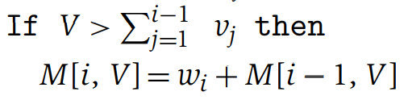

Mochila: Solución por PD sobre los Valores
def mochila(valor, peso, n, W, T=sum(valor)):
OPT[0..n+1][0..T+1]
for i in range(0, n+1):
OPT[i][0] = 0
for i in range(1, n+1):
sum_valor = sum(valor[:i+1])
for V in range(1, sum_valor):
if V > sum_valor-valor[i]: # tiene que ir si o si
OPT[i][V] = peso[i] + OPT[i-1][max(0, V-valor[i])]
else:
OPT[i][V] = min(OPT(n-1, V),
peso[i] + OPT(n-1, max(0, V-valor[i])))
return max(V donde OPT[n][V] <= W)

Slide 11
Sale ese seguimiento

Slide 12


Mochila Aproximada
O(n². v∗), con v∗ = max_{i} v_{i}
Si todos los valores son enteros pequeños, entonces tenemos este algoritmo polinomial
Si los valores son grandes, no hace falta lidiar con estos valores grandes, podemos dividir por algún valor, y hacer que sean más pequeños, redondeados
Queremos redondear todos los valores para acercarse un múltiplo de b
Para algún valor de redondeo b, redondeamos hacia arriba:

Slide 13
Mochila Aproximada
La aproximación de cada valor está a una distancia no mayor que b
Ahora que todos los valores son múltiplos de b, se puede dividir por b, conseguir valores enteros que nos permitan operar el algoritmo de PD
Encontrar una solución óptima para los valores reescalados al dividir por b es una solución equivalente al problema con los valores aproximados
Asumimos que ningún ítem tiene peso mayor a W (se omite)
Asumimos que ε⁻¹ es entero

Slide 14
Mochila Aproximada
El Algoritmo es el siguiente
Definir que b es (ε/(2n) * max v_{i})
Resolver el problema de la mochila con todos los valores aproximados reescalados (divididos) por el factor b
La solución aproximada al problema original es el conjunto de elementos encontrados por esta solución (que es óptima) del problema redondeado
El algoritmo se asegura siempre de dar un conjunto de elementos con suma de pesos menores a W
El algoritmo es polinomial para un valor fijo de ε

Slide 15


Mochila Aproximada: Complejidad Temporal
El algoritmo es polinomial para un valor fijo de ε
Calcular el valor de b y los redondeos se hacen en O(n)
La complejidad fuerte está en la PD de O(n²v∗), con v∗ = max_{i} v_{i}
La PD aplica a un caso con los mismos pesos, y valores modificados
El v* mayor es también el mayor de los valores del caso original
El valor de b es (ε/(2n) * max v_{i})
El valor v* mayor será entonces
Pero que nuevamente es Pseudo-Polinomial al depender del valor ε^-1

Slide 16

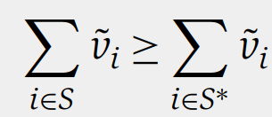
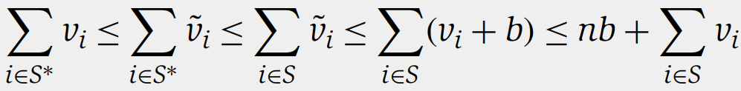


Mochila Aproximada: cuánto nos aproximamos
Probar
La solución en los valores aproximados es óptima, y la relación con los valores reales es estrecha (redondeo hacia arriba)
En particular, n fue elegido por el máximo valor v_{j}, v_{i} = 2(ε⁻¹)nb, que entra en la mochila

Slide 17




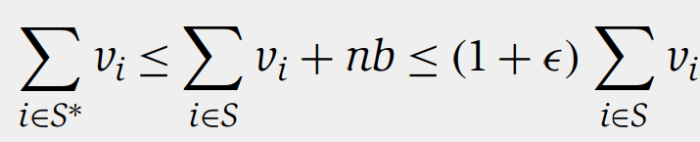
Mochila Aproximada: cuánto nos aproximamos

Slide 18
Ejercicio: Maximizar Sumatoria
Dado un límite W y un conjunto de valores enteros V, se busca un subconjunto de V que maximice la sumatoria de valores sin exceder el valor W.
Greedy propuesto: agregar “como vienen”, siempre y cuando no se exceda el valor W. Mostrar un caso donde no sea óptimo. ¿Qué tan mala es la aproximación?
Mostrar que esta es una W-Aproximación
Dar una 2-Aproximación de tiempo O(n log n)
Dar una 2-Aproximación de tiempo O(n)

Slide 19
Ejercicio: Maximizar Sumatoria
En O(N)
Iterar acumulando los valores a₁, a₂,..., a_{n} siempre que sean menores a W, ignorar mayores
En un momento determinado, nuestra sumatoria excede W, en el elemento a_{j}
En ese momento determinado, tenemos una sumatoria de elementos sin incluir a_{j} que no excede a W, y a_{j} tampoco excede W. La suma de ambas partes, excede W. Debe cumplirse:
o bien: la sumatoria de elementos sin incluir a_{j} es mayor a W/2, usar como solución
o bien: a_{j} es mayor a W/2, usar como solución
En ambos casos logramos una solución mejor que W/2, donde W es una cota del óptimo

Slide 20
Propuesta de alumno en 2023C2
Aplicar el algoritmo anterior
De la solución con la que me quedo (cualquiera de las dos), ahora ejecuto nuevamente con W - suma_obtenida, y sin los elementos utilizados.
Esto lo aplicamos (en el peor caso) n veces → O(n²)
Por la ley de Aquiles y la Tortuga, no llegaremos nunca al óptimo pero vamos a estar mucho más cerca (hay que analizar si no hay un caso que lo mantenga como 2-aproximación).
Si aplicamos a que lo mejor que podemos hacer es W/2 por paso, podríamos decir que es una 2^{-n}(2^{n} - 1)-aproximación?

Slide 21
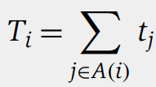
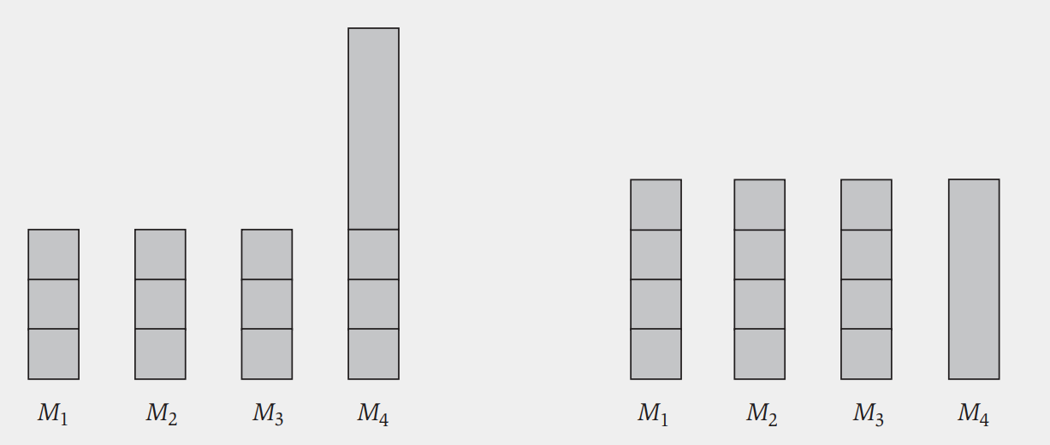
Problema de Balanceo de Carga
Dadas m Máquinas y n de trabajos, cada trabajo toma tiempo T_{j}, asignar el trabajo en las Máquinas de forma balanceada.
Hemos encontrado una asignación que aproximadamente minimiza el máximo valor de T_{i}. Notamos que el orden en que llegan los elementos altera la solución
Suponiendo que conocemos la solución al problema, ¿existe alguna forma de alterar la entrada de nuestro algoritmo Greedy para que siempre dé la solución óptima?

Slide 22
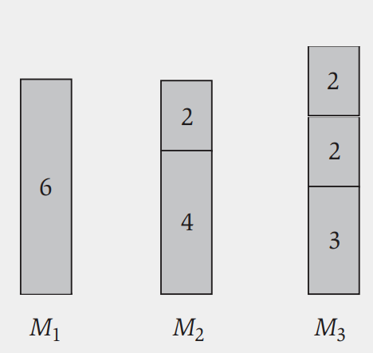
Ejercicio: Balanceo de Carga
Recordando el Algoritmo Greedy
Iterar sobre todos los trabajos
Para cada trabajo, asignarlo a la máquina con menos trabajo al momento

Slide 23
Ejercicio: Balanceo de Carga
Ideas?
Ordenar de mayor a menor no es suficiente
Ejemplo: para 3 máquinas, 5,4,3,3,3,3,3,3
Asigna: 5,3 = 8
4,3,3 = 10
3,3,3 = 9
Óptimo: [5,4] [3,3,3] [3,3,3]

Slide 24
Ejercicio: Balanceo de Carga
Recordando el Algoritmo Greedy
Iterar sobre todos los trabajos
Para cada trabajo, asignarlo a la máquina con menos trabajo al momento

Slide 25
Ejercicio: Balanceo de Carga
Se puede probar por inducción: los primeros k trabajos procesados por el Algoritmo Greedy alimentado de esta manera resultan en la misma asignación de Máquinas que la solución óptima.
Caso base: para k=1, resulta de asignar el primer trabajo a la primera máquina
Caso inductivo: suponiendo que la premisa se cumple para k, al llegar el trabajo k+1, y habiendo ordenado por altura de la base del trabajo, esa altura de la base coincide con la cantidad de trabajo de la máquina mínima al momento, y por lo tanto se asigna el trabajo por Greedy a la misma máquina que la solución óptima

Slide 26
Ejercicio: Matching Tridimensional
Dados sets disjuntos X,Y,Z, y conjuntos de triplas de valores en X x Y x Z, buscar el máximo subset M que sea un Matcheo Tridimensional, es decir, que para cada elemento X U Y U Z se encuentre dentro del Matcheo como máximo una vez.
Dar un algoritmo que encuentre una 3-Aproximación del máximo Matching Tridimensional

Slide 28
Matching Tridimensional
Considerar las triplas en cualquier orden
Si los elementos de la tripla no están en la solución (no hay conflicto), se agrega a la solución
Este Set solución contiene al menos ⅓ de los elementos que tiene la solución óptima.
¿Recuerdan la lógica para probar el Problema de Scheduling?
Cada tripla (a,b,c) en nuestra solución debe intersectar con al menos una tripla en la solución M* óptima. Como mucho, nuestra tripla (a,b,c) puede estar en conflicto con 3 triplas de la solución óptima. Entonces como máximo, haber insertado nuestra tripla incorrecta nos hace perder 3 óptimas. Queda probado (QED).

Slide 29
Ejercicio: El Retorno de la Mochila
En caso que nos digan que existe un Subset de elementos con suma de pesos menor a la capacidad W, que suman un valor de V, entonces nuestra solución aproximada consigue un Subset de peso al menos v/(1+ε) que es solución.
Ahora, supongamos que además de nuestra mochila, tenemos un poquito más de lugar en un bolsito personal. Esto significa que para el mismo problema, en el que existen elementos que suman exactamente V, nos piden encontrar una solución que sea igual o mejor que V, suponiendo que la sumatoria de pesos puede ser de hasta (1+ε)*W, con ε un número fijo mayor a 0
Es decir, la solución que entregamos tiene que ser mejor o igual que la óptima, y se nos permite como mucho excedernos (1+ε) veces del peso estipulado

Slide 30
Ejercicio: El Retorno de la Mochila
Ejemplo: (3,5) (6,4) (4,1) (11,6)
V = 13 W = 10 ε=0.1
La solución óptima se alcanza con los primero 3 elementos
Dado el valor de ε, se puede utilizar hasta (1+0.1)*10 = 11 de capacidad
En ese caso, una solución válida, además de la óptima, sería: Usar primero y último elemento, con V=14, W=11
Incluso, como se relajó el valor de W, podemos conseguir un V mejor que el óptimo

Slide 31
Ejercicio: Problema de la Mochila Aproximada
Desestimar todos los elementos de capacidad mayor a W
Podemos redondear hacia abajo todos los pesos al múltiplo más cercano de εW/n, y multiplicarlos por n/εW
Ahora todos los pesos están entre 0 y n/ε (sí, hay ítems que se redondean a 0)
Ahora sí, tenemos n elementos y nuestra capacidad no excede n/ε, así que utilizamos el algoritmo original de PD con capacidad W hasta n/ε (O(n) para ε fijo)
Encontramos la solución óptima en tiempo polinomial a n y 1/ε
La solución real que nos prometieron que existe será encontrada, ya que los pesos los redondeamos hacia abajo
Al redondear hacia abajo, cada ítem empacado podría pesar εW/n más del valor considerado. Para los n ítems, da εW. Por lo tanto, entre el peso real de los ítems y el exceso εW, estamos dentro del límite de (1+ε)W

